Slide 1

第八章多元函数微分法
及其应用
第一节 多元函数的基本概念
邢小青
华南师范大学 数学科学学院
xingxq@scnu.edu.cn

Slide 2
第一节 多元函数的基本概念
一、多元函数概念·区域
二、多元函数的极限
三、多元函数的连续性

Slide 3

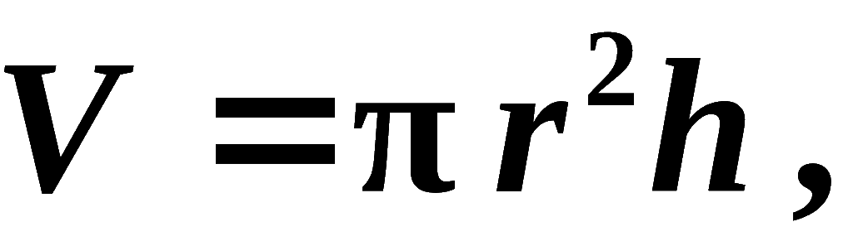
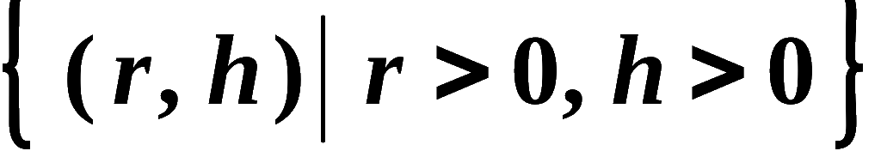

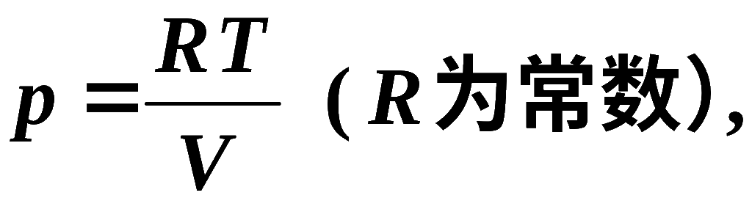
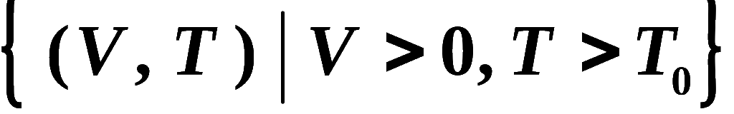
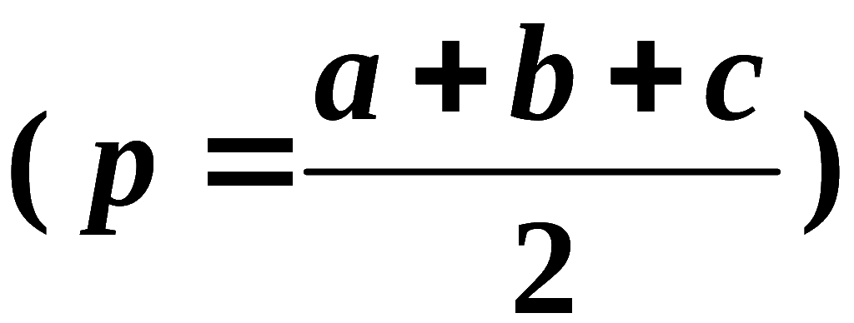


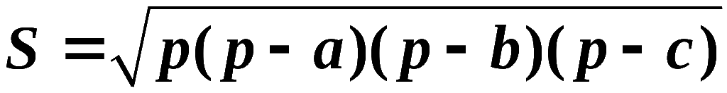

一、多元函数的概念·区域
1.多元函数概念
引例:
• 圆柱体的体积
• 定量理想气体的压强
• 三角形面积的海伦公式

Slide 4
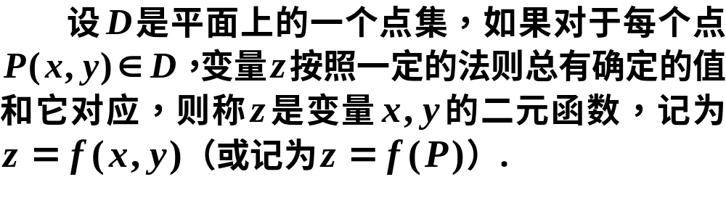
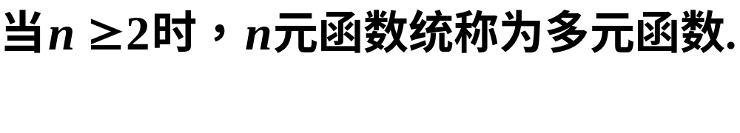
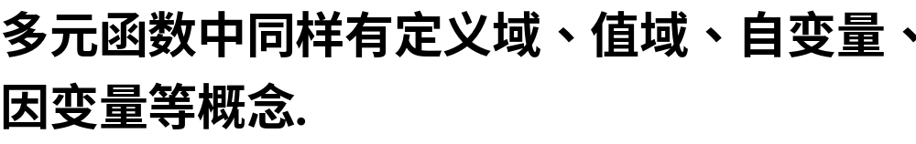
二元函数的定义
类似地可定义三元及三元以上函数．
当 n = 3 时, 有三元函数

Slide 5



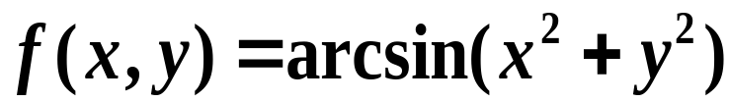
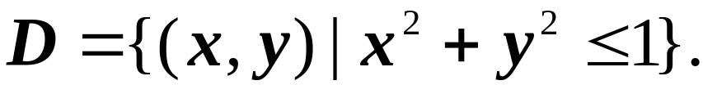

例1 求 的定义域．
解
所求定义域为
例2 求 的定义域．
解
所求定义域为
自然定义域:使函数有意义的点集.

Slide 6
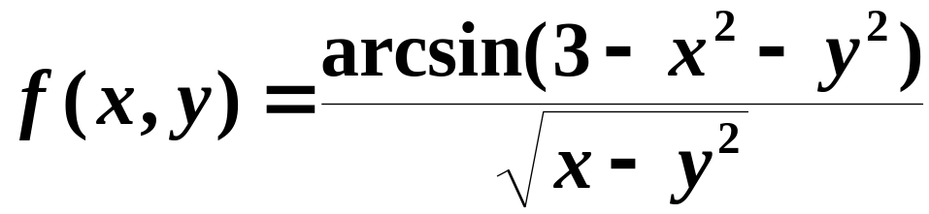
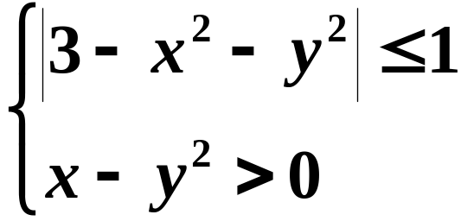
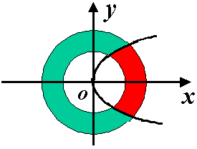
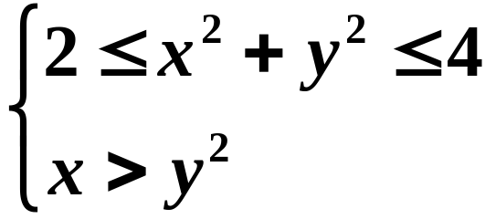

例3 求 的定义域．
解
所求定义域为

Slide 7

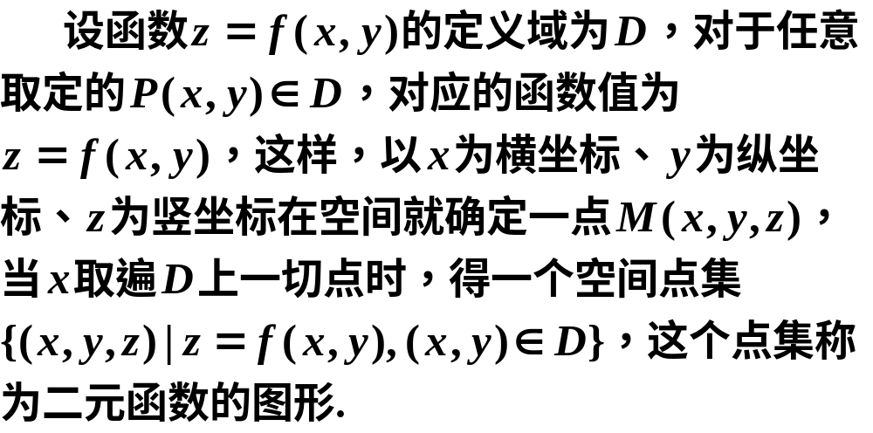
二元函数 的图形
（如下页图）

Slide 8

二元函数的图形通常是一张曲面.

Slide 9
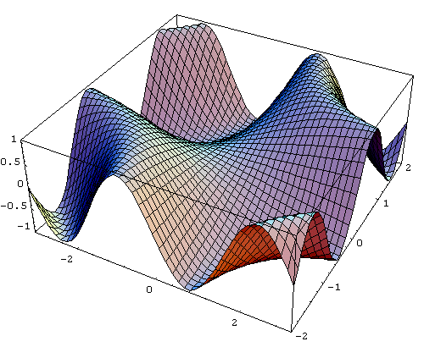


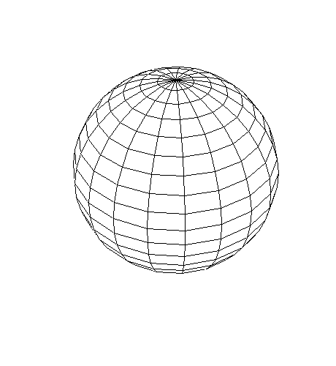
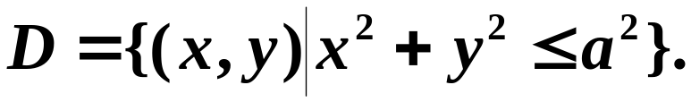
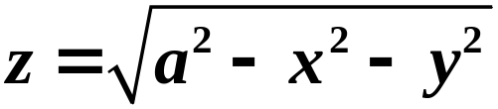


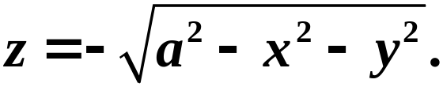

例如,
图形如右图.
例如,
右图球面.
单值分支:

Slide 10
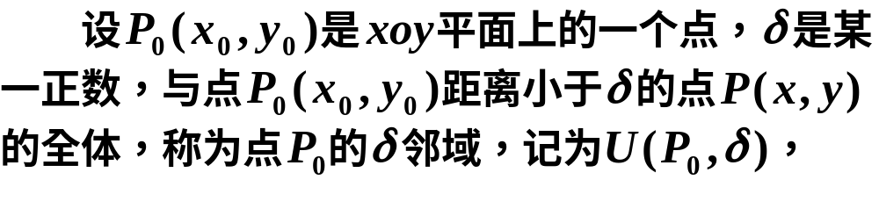

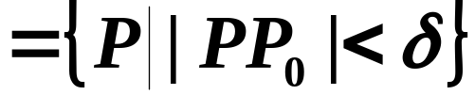


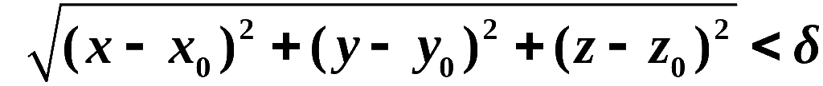
2、区域
（1）邻域
(圆邻域)
在空间中,
(球邻域)

Slide 11
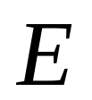
(2) 内点、外点、边界点
设有点集 E 及一点 P :
• 若存在点 P 的某邻域 U(P)⊂ E ,
则称 P 为 E 的内点；
• 若存在点 P 的某邻域 U(P)∩ E = ∅ ,
则称 P 为 E 的外点 ;
• 若对点 P 的任一邻域 U(P) 既含 E中的内点也含 E
的外点 ,
则称 P 为 E 的边界点 .
显然, E 的内点必属于 E ,
E 的外点必不属于 E ,
E 的
边界点可能属于 E, 也可能不属于 E .

Slide 12
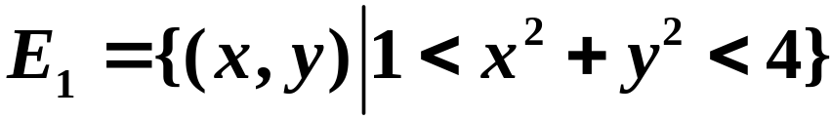


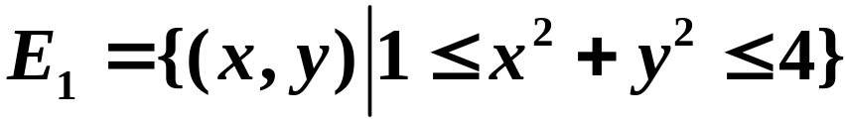
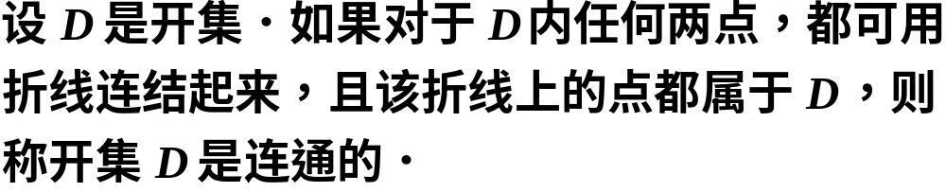

(3) 开区域及闭区域
例如，
即为开集．
若点集E包含边界 , 则称 E 为闭集；
例如，
即为闭集．
连通的开集称为区域或开区域．

Slide 13

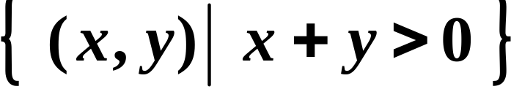

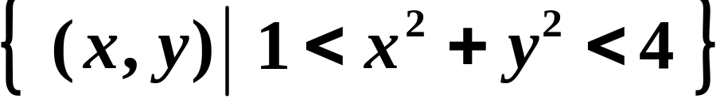

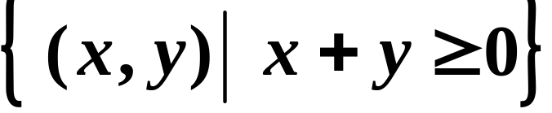
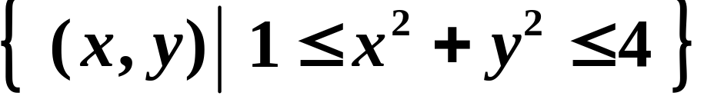


例如，在平面上
♣
开区域
♣
♣
闭区域
♣

Slide 14
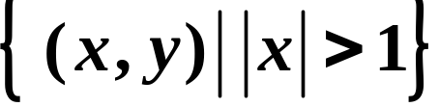




♣ 整个平面
是最大的开域 ,
也是最大的闭域 ;
♣ 点集
是开集，
但非区域 .

Slide 15










例4 满足下列条件的点组成何种图形?是不是区
域?若是区域请指出是不是连通区域.
解 是实数轴,不是区域.
解
是以
为界的带形连通区域.

Slide 16
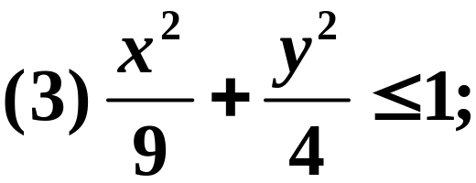




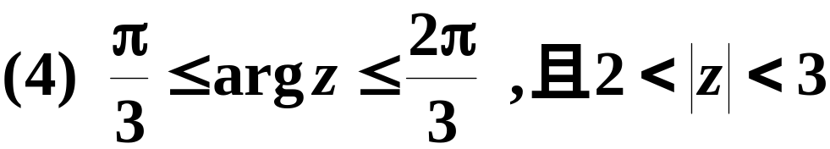
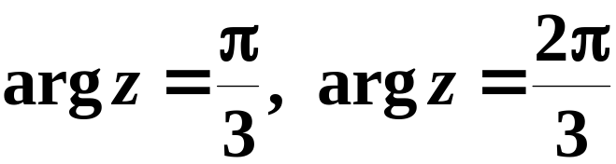


解
椭圆闭区域,它不是区域.
不是区域，因为图中
解
在圆环内的点不是内点.

Slide 17
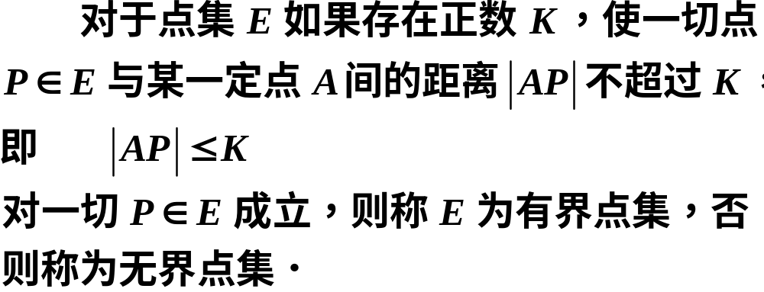
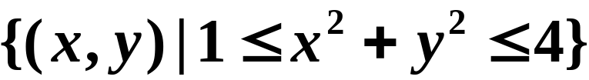

有界与无界
例如，
有界闭区域；
无界开区域．

Slide 18






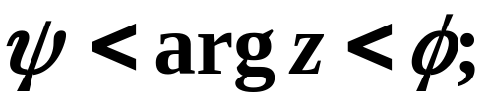


课堂练习
判断下列区域是否有界?
(1) 圆环域:
(2) 上半平面:
(3) 角形域:
(4) 带形域:
答案
(1)有界; (2) (3) (4)无界.

Slide 19
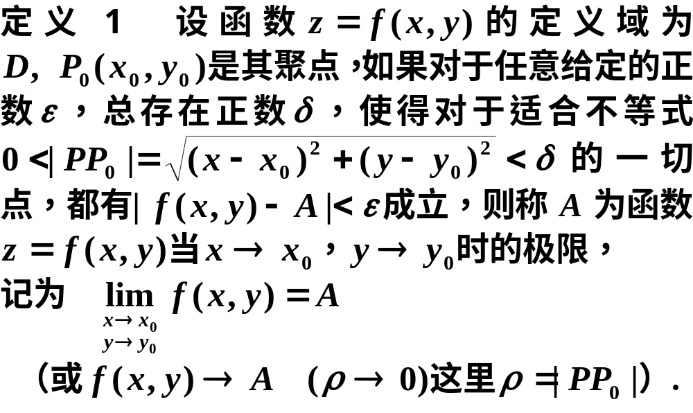
二、多元函数的极限

Slide 20

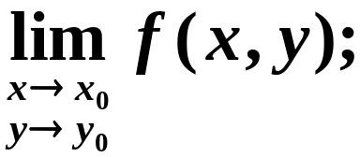
说明：
（1）定义中 的方式是任意的；
（2）二元函数的极限也叫二重极限
（3）二元函数的极限运算法则与一元函数类似．

Slide 21
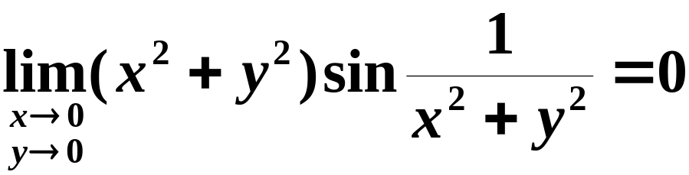
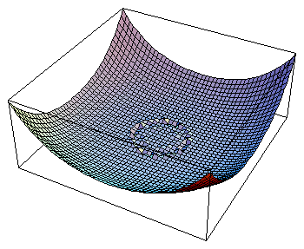
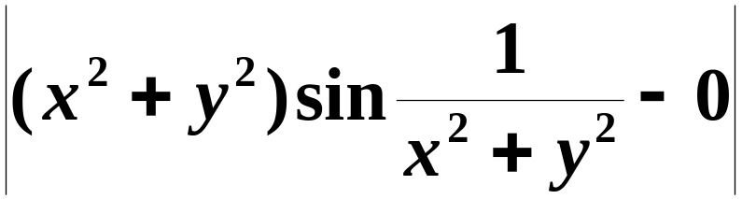
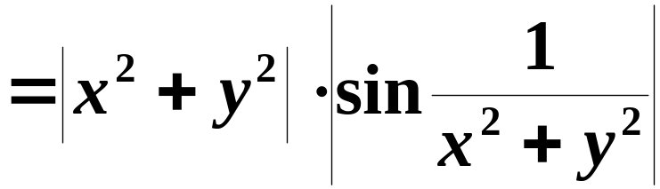
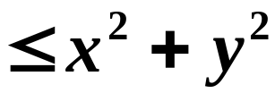


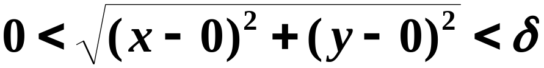
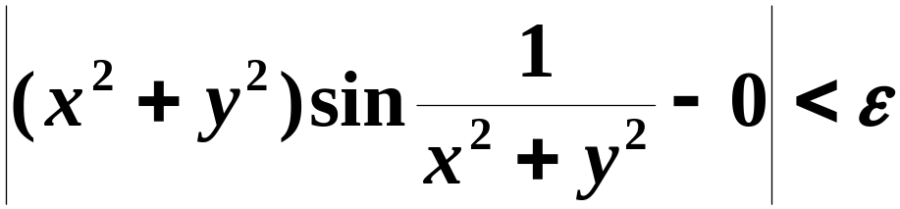
例5 求证
证
当 时，
原结论成立．

Slide 22
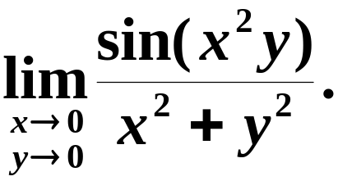
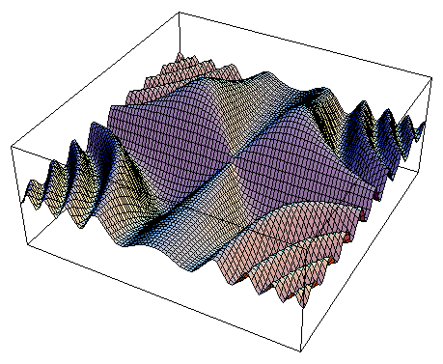











例6 求极限
解
其中
夹逼准则

Slide 23






例7 证明 不存在．
证
取
其值随k的不同而变化，
故极限不存在．

Slide 24



观察
不存在.
播放

Slide 25
观察
不存在.

Slide 26

观察
不存在.

Slide 27

观察
不存在.

Slide 28

观察
不存在.

Slide 29

观察
不存在.

Slide 30

观察
不存在.

Slide 31

观察
不存在.

Slide 32

观察
不存在.

Slide 33

观察
不存在.

Slide 34
观察
不存在.

Slide 35

观察
不存在.

Slide 36

观察
不存在.

Slide 37


确定极限不存在的方法：

Slide 38











注. 二重极限
与累次极限
不同.
如果它们都存在, 则三者相等.
仅知其中一个存在,
推不出其他二者存在.
例如,
显然
但它在(0,0)点二重极限不存在 .
因为
不确定！

Slide 39

三、多元函数的连续性
定义3

Slide 40






例8 讨论函数
在(0,0)的连续性．
解
取
极限不存在．
其值随k的不同而变化，
故函数在(0,0)处不连续．
( 0, 0 )为其间断点.

Slide 41


又如, 函数
在圆周
上间断.
其他地方都连续！
结论: 一切多元初等函数在定义区域内连续.
多元初等函数：由多元多项式及基本初等函数经过有限次的四则运算和复合步骤所构成的可用一个式子所表示的多元函数叫多元初等函数.
定义区域是指包含在定义域内的区域或闭区域．

Slide 42







例9
解
另解:

Slide 43
闭区域上连续函数的性质
（1）最大值和最小值定理
在有界闭区域D上的多元连续函数，在D上至少取得它的最大值和最小值各一次．
（2）介值定理
在有界闭区域D上的多元连续函数，如果在D上取得两个不同的函数值，则它在D上取得介于这两值之间的任何值至少一次．

Slide 44

思考题

Slide 45












思考题解答
不能.
例
取
但是 不存在.
原因为若取

Slide 46
四、小结
多元函数的定义
多元函数极限的概念
（注意趋近方式的任意性）
多元函数连续的概念
闭区域上连续函数的性质

Slide 47

练 习 题

Slide 48



Slide 49


Slide 50

练习题答案

